Slide 1
Проект «Ты загадку сочини и с отгадкой подружи».
Составили:
Трямкина А.А.
Ернеева М.М.

Slide 2
Цель проекта:
Формировать умение у детей отгадывать и составлять загадки по моделям ,при этом развивая связную монологическую речь.

Slide 3
Задачи проекта:
1.Формировать у детей познавательный интерес к загадкам.
2.Создать условия, способствующие развитию умений, понимать и узнавать загадку.
3.Формировать умения отгадывать загадки и доказывать верность отгадки.
4.Формировать умения сочинять загадки по моделям.
5.Развивать образную речь детей,
дополнять ее эпитетами.

Slide 6
Участники проекта:
Дети старшего дошкольного возраста
Воспитатели
Родители
Тип проекта:
долгосрочный

Slide 7
Методы и приемы.
Наглядные методы: рассматривание иллюстраций, книг, раскрасок ;
-предметные картинки;
Словесные методы:
-беседы;
-словесные игры;
-викторина
Практические методы:
-сюжетно-ролевые игры ;
-раскраски
-дидактические игры;
-изобразительная деятельность;

Slide 8
Виды загадок:
1.Народные загадки(у батюшки жеребец, всему миру не сдержать)
2.Загадки-обманки(кто грызет на метке шишку?)
3.Математические
4.Сюжетные(игра «Да-нет»)
5.Логические
6.Юмористические(что это –зеленое, квадратное и летает)
7.Шарады ,ребусы

Slide 9
Этапы работы:
Подготовительный:
-анализ имеющего материала(составление списка необходимого материала);
-подбор методической, научно-популярной и художественной литературы.
-создать интерес у участников проекта(составление плана мероприятий по реализации проекта совместно с детьми);
подбор иллюстративного материала по данной проблеме;
-привлечение родителей к решению проблемы;

Slide 10
Основной этап:
-организация игрового материала;
-обогатить среду(раскраски ,книги, дидактические игры, ребусы ,таблицы);
-рассматривание иллюстраций;
-деятельность в соответствии с тематическим планированием;
-проведение консультаций с родителями;

Slide 11
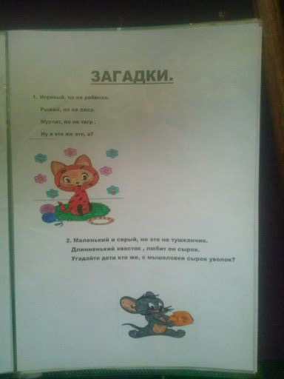
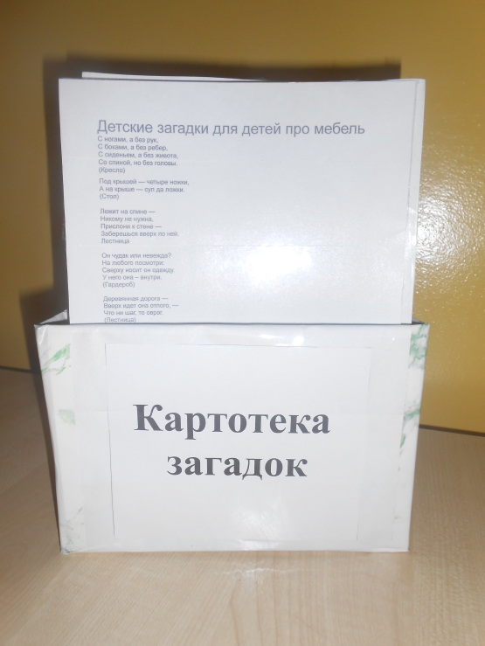
Итоговый этап:
-ОД по придумыванию загадок;
-альбом «Угадай-ка»;
-презентация.

Slide 12
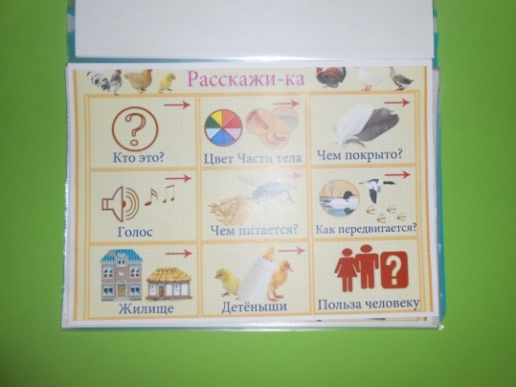
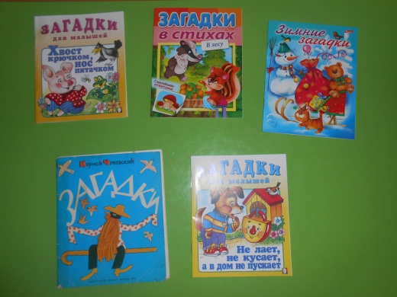
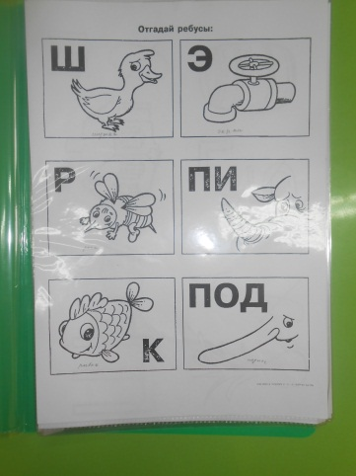

Slide 13
Результат:
Загадки, которые придумали дети:
-длинный ,но не змея
гудит, но не трактор
с крыльями, но не птица
что это?( Илья Р.)
-круглый, но не мяч
оранжевый ,но не морковка
сочный, как яблоко
что это? (Алина Г.)
-ласкается ,как ребенок
есть шерстка ,но не собака
с устами ,как остринки
кто это? ( Дима Б.)

Slide 15
Например:

Slide 16
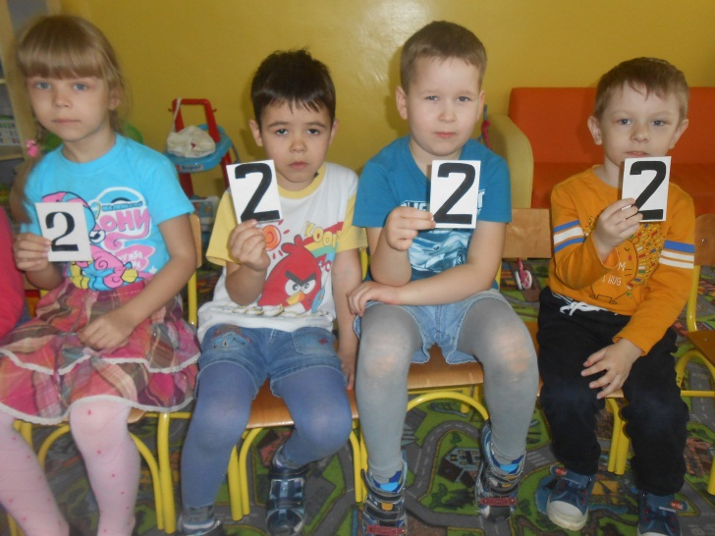
Познавательное развитие:
«В гостях у бабушки –загадки»-рассказ об истории;
Рассматривание иллюстраций
Разучивание загадок.
ОД «Что такое загадка? Знакомство с ее особенностями»;
дидактические игры «Легкий счет», «Отгадай загадку и покажи цифру»,
«Найди правильный овощ»,
«Цвета»;

Slide 17
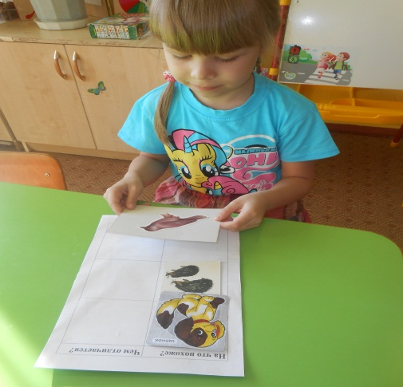
Речевое развитие
ОД «Мое любимое домашнее животное»(рассказывание по таблице);
Викторина «Мир загадок»;
Словесные игры «Что делает?» ,«Назови ласково», «Назови предмет», «Какой, какая, какое?» «Пропуск в страну сказок»(составление загадок
по опорным таблицам);
Отгадывание загадок;

Slide 18
Социально-коммуникативное развитие
Сюжетно-ролевые игры «Семья», «Путешествие»;
Дидактические игры «Неразлучные друзья», «Дорожные знаки», «Отгадай кто прав», «Что лишнее?», «Обведи и раскрась»;
Игра-драматизация «Чего на свете не бывает»(загадай и покажи)
Конкурс «Ты мне –я тебе»(составлять загадки друг другу);

Slide 19
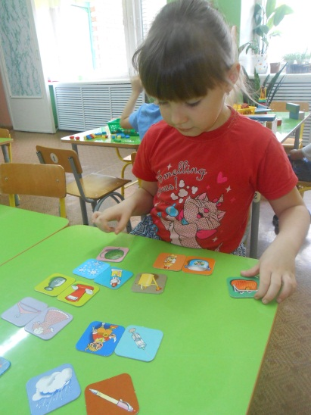
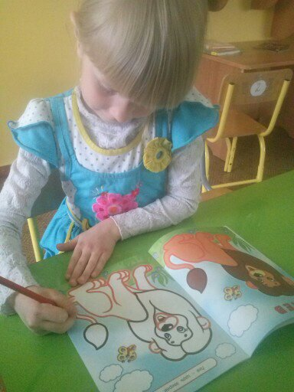
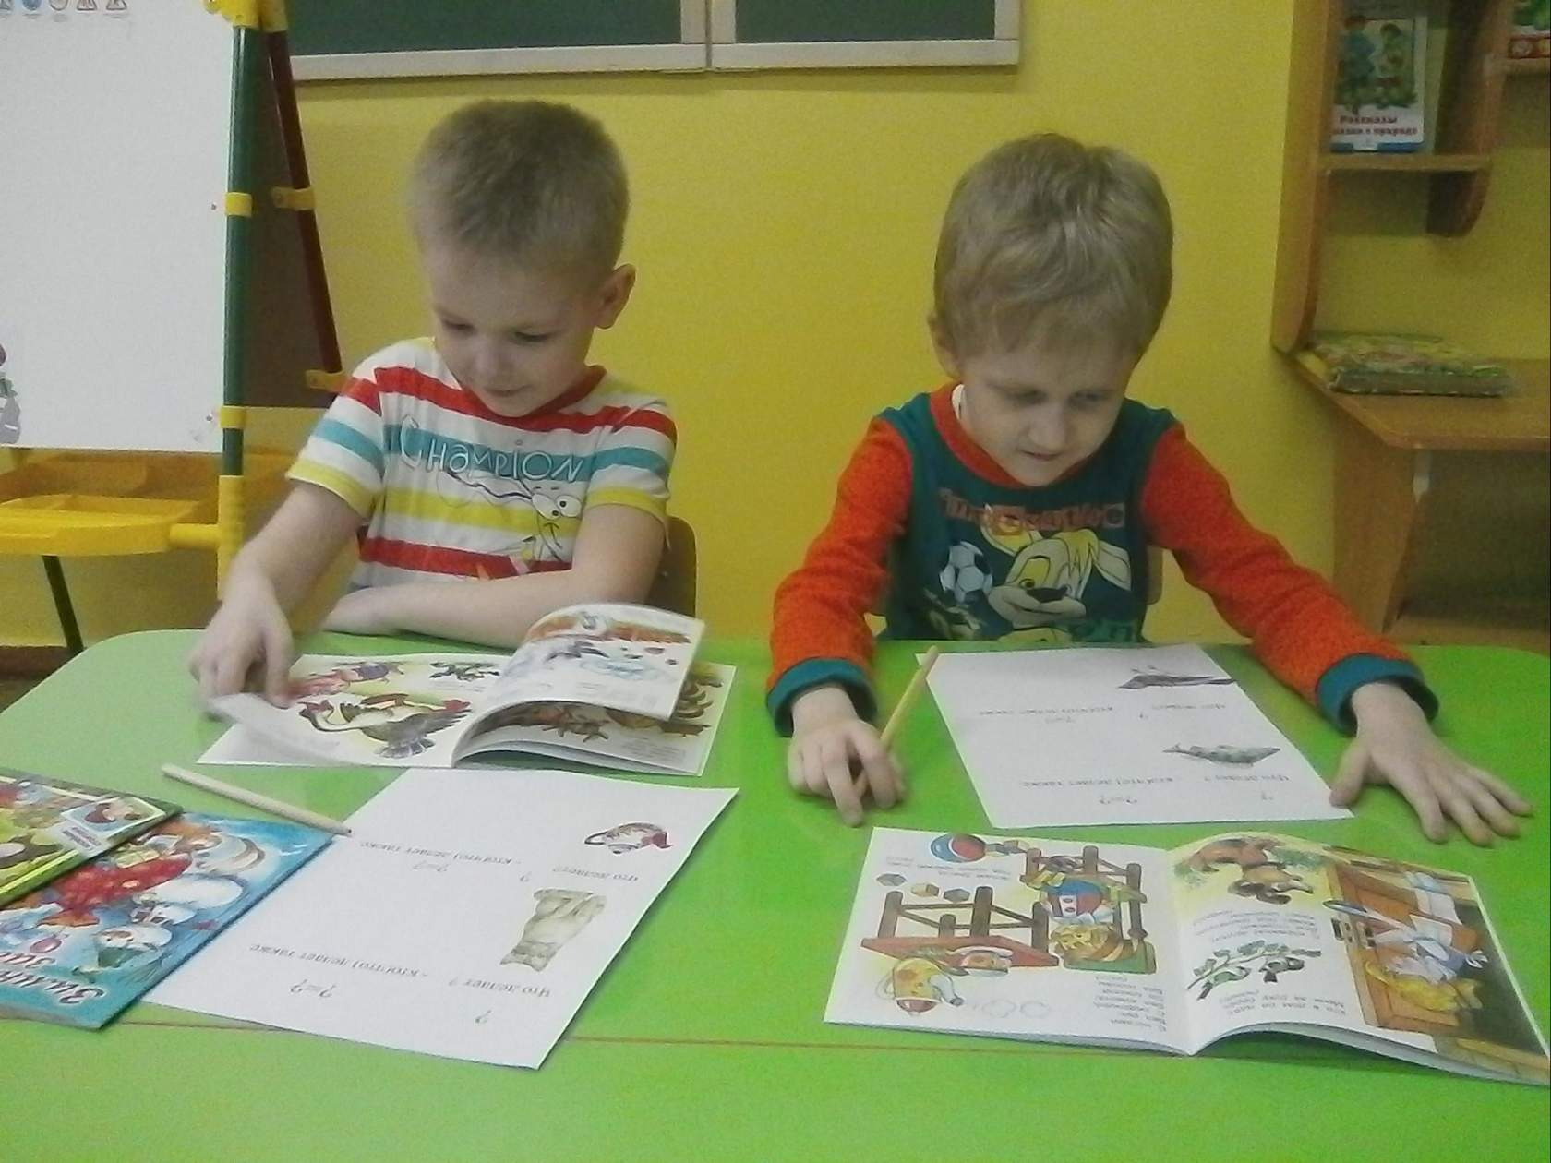

Slide 20
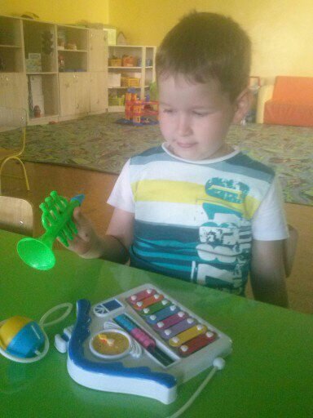
Художественно-Эстетическое развитие
ООД «Нарисуй отгадку»;
Музыка;
Дидактические игры «Отгадай инструмент», «Назови композицию»;
Игра на детских музыкальных инструментах;
Выставка
«Подарок-загадка для мамы»

Slide 21
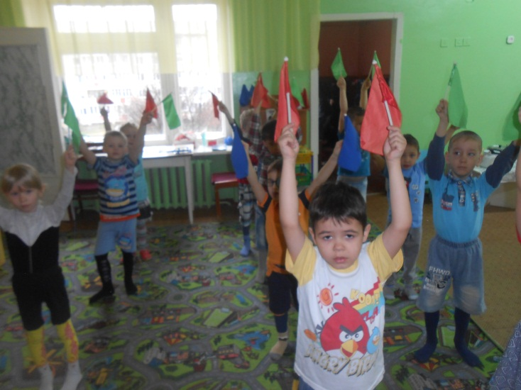
Физическое развитие
ОД «Загадка в гости к нам пришла»(сюжетное занятие);
Подвижные игры «Найди пару», «Отгадай загадку и возьми предмет»;
Утренняя гимнастика с отгаданным предметом ;

Slide 22
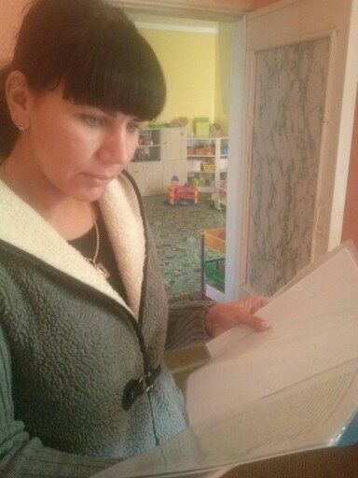
Взаимодействие с родителями
Педагогическая копилка «Какие бывают загадки» , « Использование загадок ,как средство формирования выразительности речи»;
Беседы «Отгадывайте загадки вместе с детьми»;
Консультации :
«Как научить ребенка придумать загадку»,
«Роль загадки в развитие
дошкольного возраста»;

Slide 23
